Slide 1
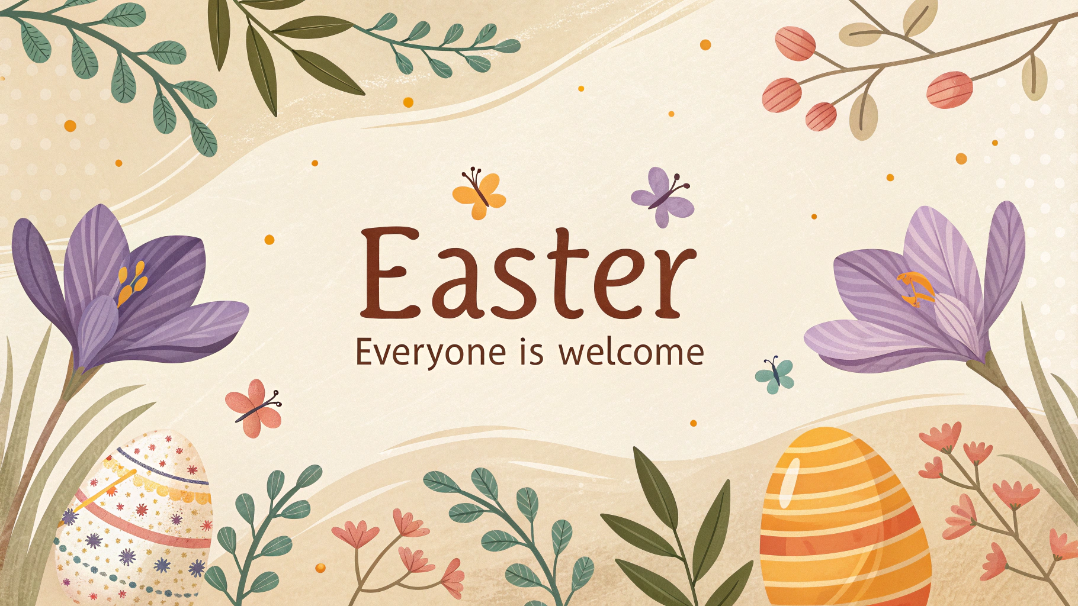
Pâques
Traditions et faits

Slide 2
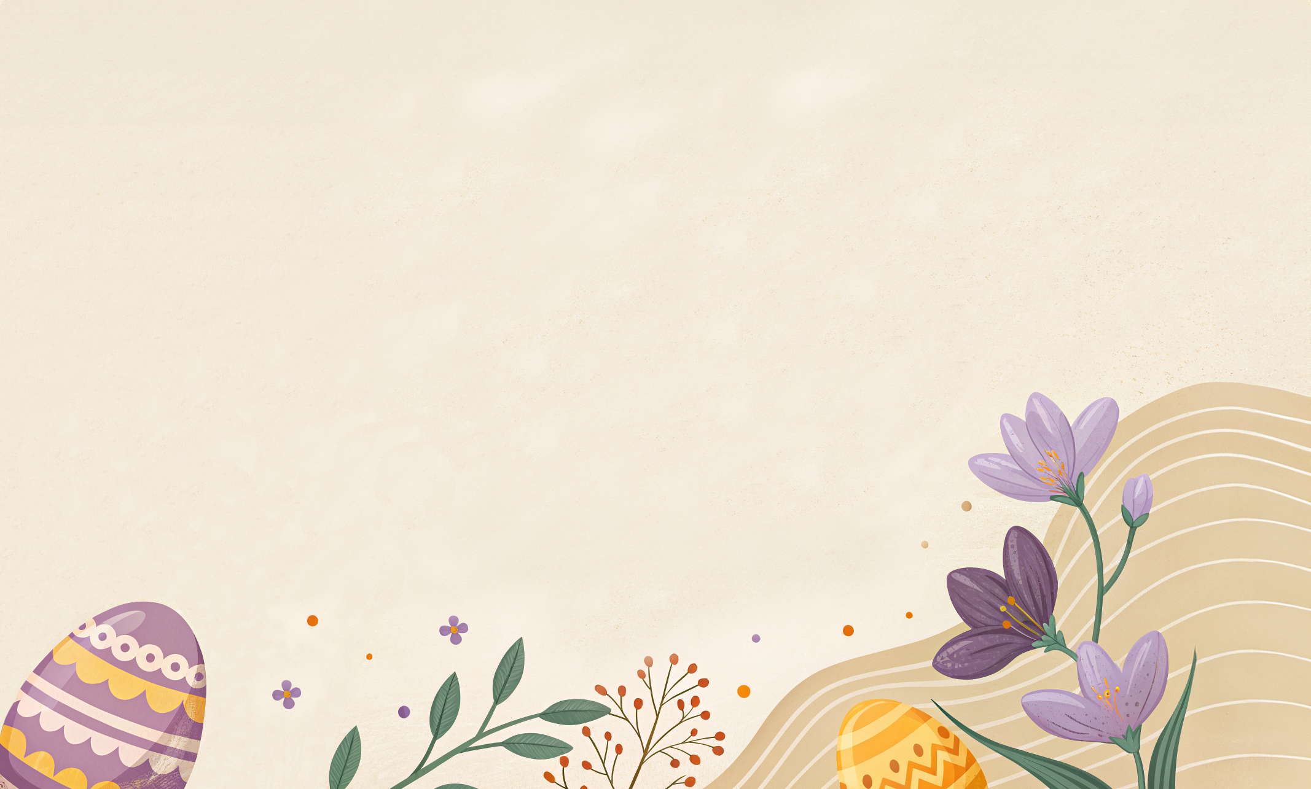
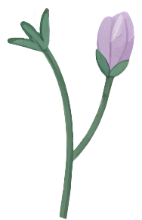
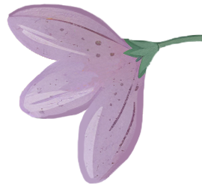

Introduction
Pâques est l'une des fêtes printanières les plus importantes, célébrée dans de nombreux pays du monde. Elle symbolise le renouveau, le réveil de la nature et rassemble les gens dans une atmosphère chaleureuse et festive.

Slide 3

Chronologie de Pâques
Notre époque
Pâques se transforme en un mélange de traditions religieuses et séculaires, notamment des chasses aux œufs et des repas festifs.
Temps anciens
Pâques trouve son origine dans les rituels du début du printemps célébrant le renouveau et la fertilité
17ème siècle
La tradition du lapin de Pâques commence en Allemagne, où les enfants croient en un lièvre pondeur d'œufs.
Moyen Âge
De nombreuses traditions de Pâques prennent forme, notamment la décoration d'œufs et les festins.
19ème siècle
Les cartes de vœux de Pâques deviennent populaires en Europe

Slide 4
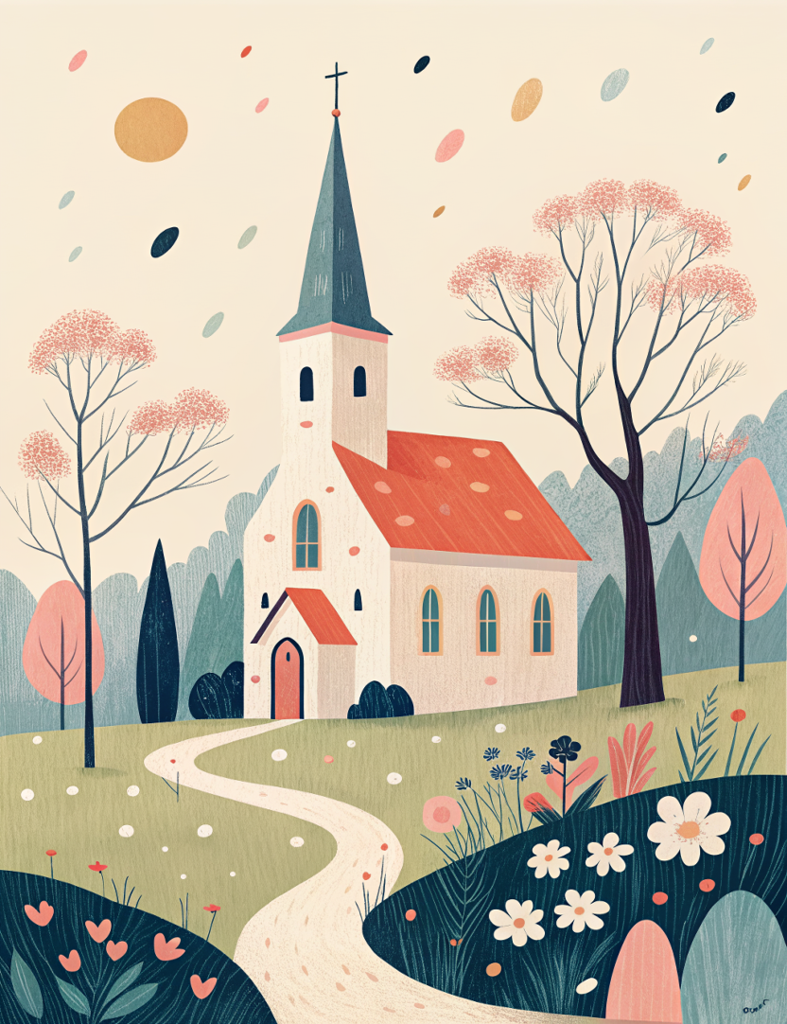
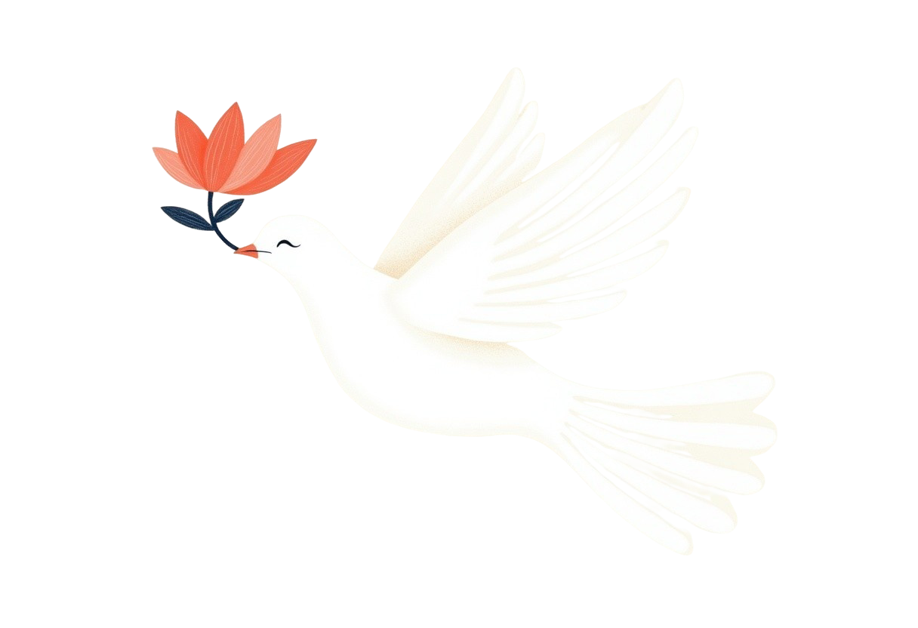
Signification spirituelle
Pour de nombreuses personnes, Pâques revêt une signification spirituelle profonde. C'est une période de réflexion, d’espoir et de renouveau, qui apporte un sentiment d'unité et de chaleur.
Certaines traditions, comme participation aux offices de Pâques et bénédiction des aliments, sont enracinées dans des coutumes religieuses transmises de génération en génération.
Dans certains pays, des processions de Pâques et des services religieux festifs sont organisés, ce qui ajoute à l'atmosphère particulière de la fête.

Slide 5

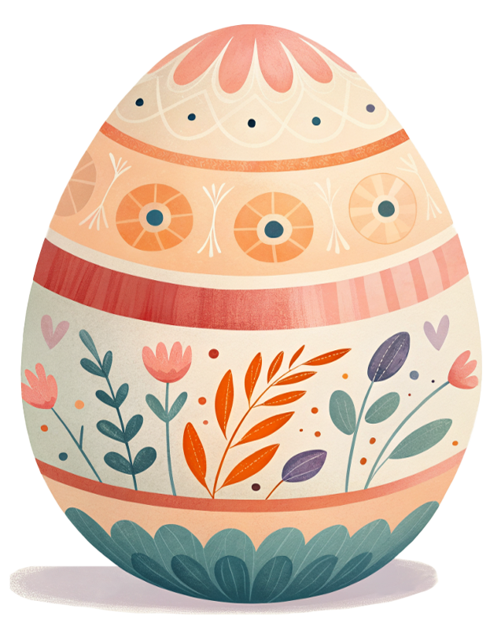
Principal symbole de Pâques
Œuf — un symbole de vie nouvelle et de renouveau. Depuis l'Antiquité, les œufs sont associés à la fertilité, à la renaissance et à l'éveil de la nature.
Dans de nombreuses cultures, l'œuf représentait l'univers, sa coquille symbolisant le ciel, la membrane l'air et le jaune le soleil.
Aujourd'hui, la tradition de décorer des œufs pour Pâques reste une coutume très appréciée dans de nombreux pays, apportant couleur et joie à la célébration.

Slide 6
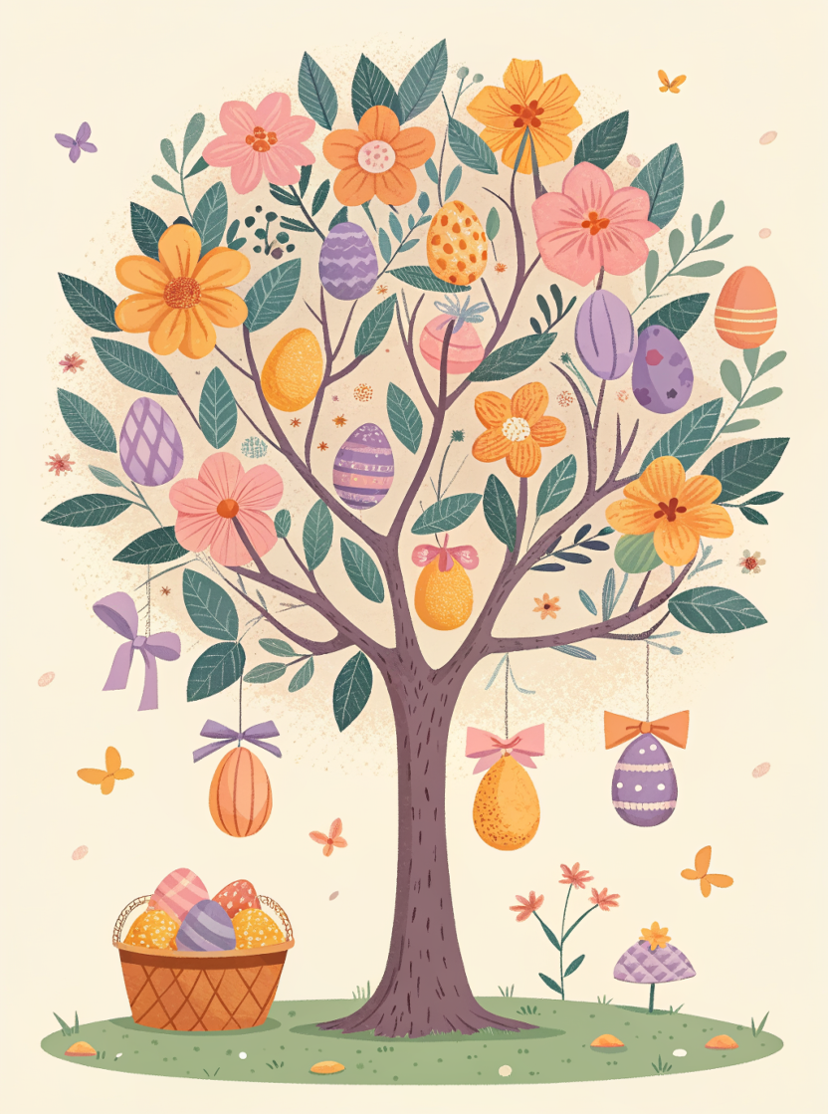
Tradition de l'arbre
de Pâques
L'arbre de Pâques, ou « Ostereierbaum », est une charmante tradition populaire en Allemagne, en Suède et dans d'autres pays européens.
Il s'agit de décorer les branches des arbres avec des œufs colorés, des rubans et des ornements pour célébrer le printemps et le renouveau. Les familles collectionnent souvent des œufs joliment peints au fil des ans et les utilisent pour créer des décorations festives à l'intérieur et à l'extérieur.
Cette tradition apporte de la joie aux communautés, car les espaces publics sont ornés d'arbres de Pâques élaborés, ce qui ajoute à l'esprit de la fête.

Slide 7
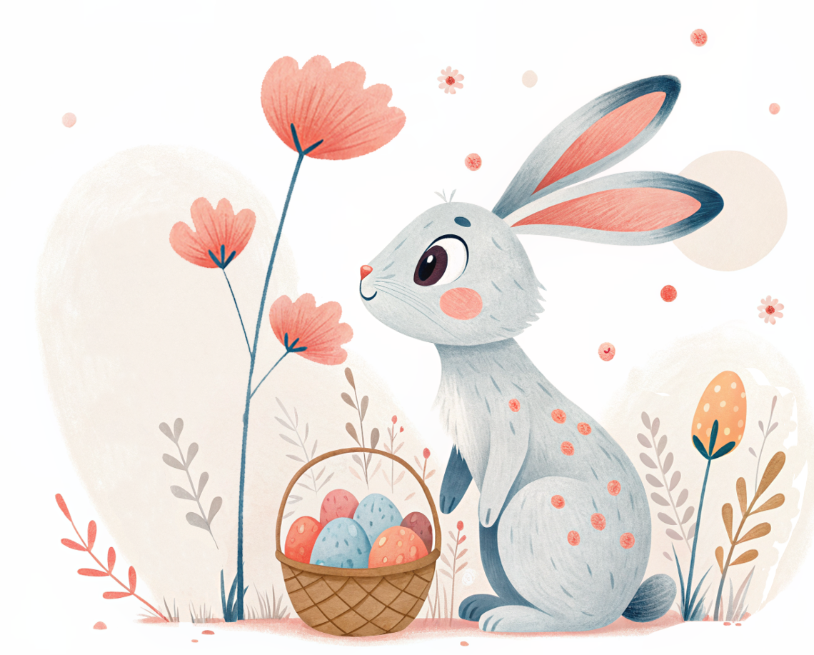
Lapin de Pâques
Le lapin de Pâques est l'un des symboles de Pâques les plus appréciés, en particulier par les enfants.
Selon la tradition, le lapin distribue des œufs décorés, des chocolats et des petits cadeaux aux enfants le matin de Pâques.
Cette coutume est née en Allemagne au XVIIe siècle et s'est répandue dans d'autres pays européens, puis aux États-Unis.

Slide 8
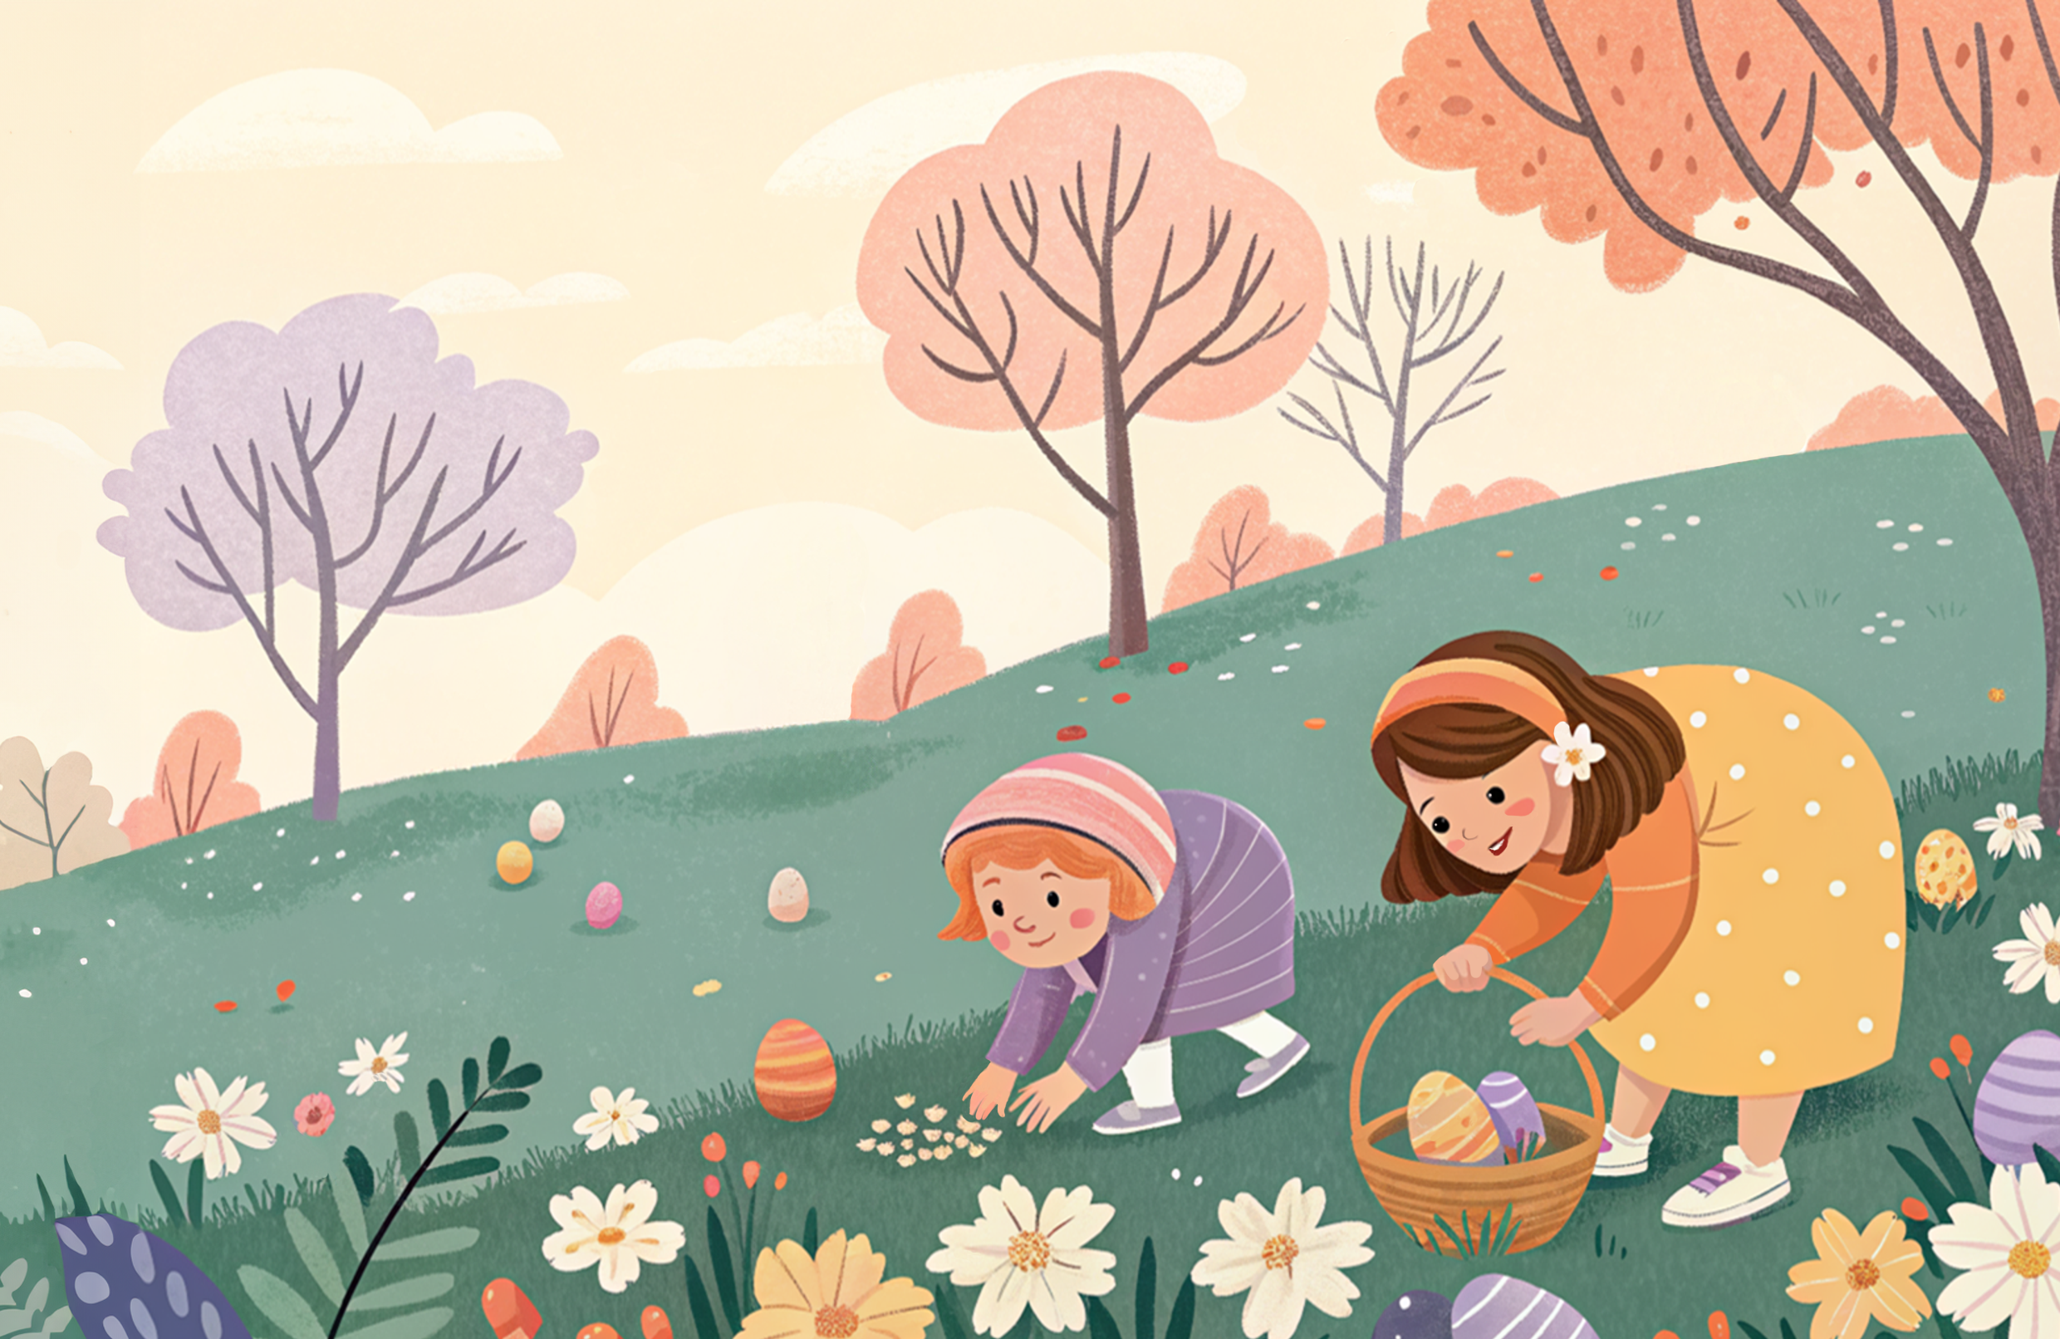
Chasse aux œufs de Pâques
L'une des traditions de Pâques les plus excitantes pour les enfants est la chasse aux œufs.
Cette activité amusante consiste à cacher des œufs décorés, parfois remplis de chocolat ou de petits jouets, que les enfants doivent trouver. Cette tradition est particulièrement populaire aux États-Unis, au Royaume-Uni et en Allemagne, où les communautés organisent des chasses à grande échelle dans les parcs et les jardins.
Certaines familles organisent également des chasses aux œufs à la maison, en ajoutant des indices ou des énigmes pour rendre la recherche plus divertissante. La chasse aux œufs stimule le sens de l'aventure et fait de Pâques une fête mémorable pour les enfants.

Slide 9
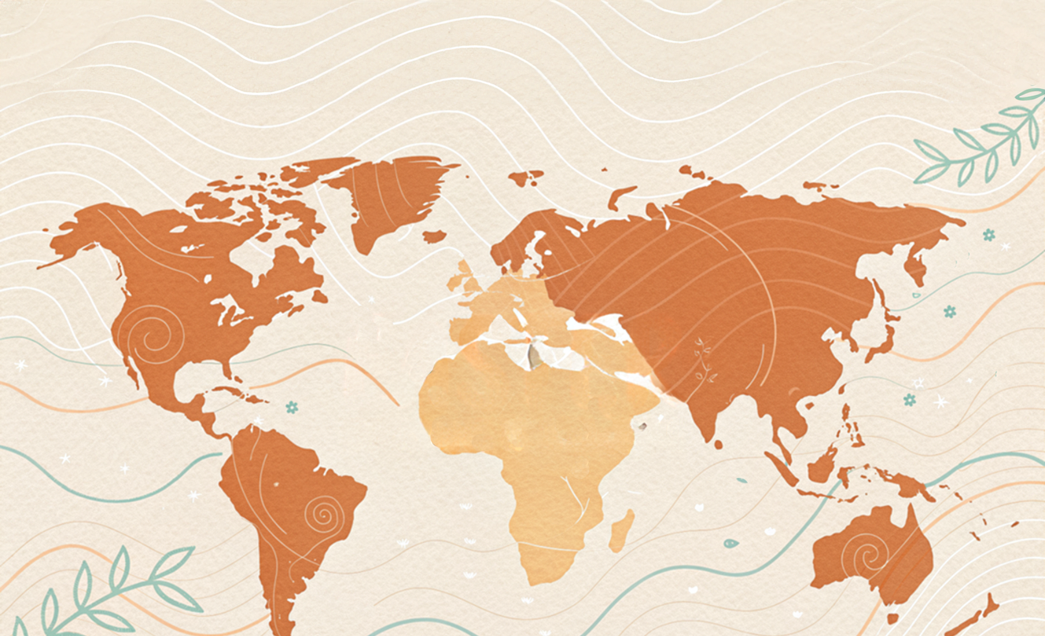
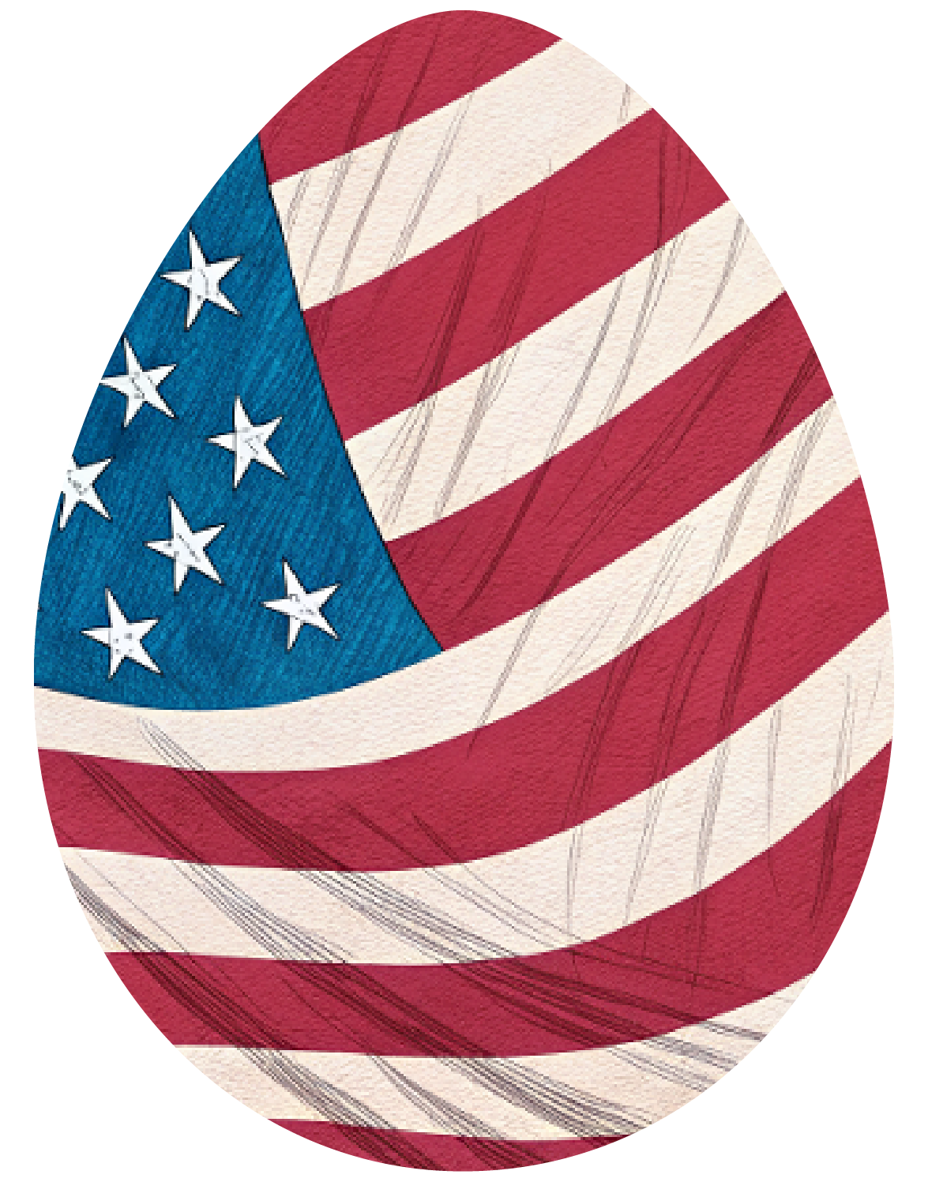
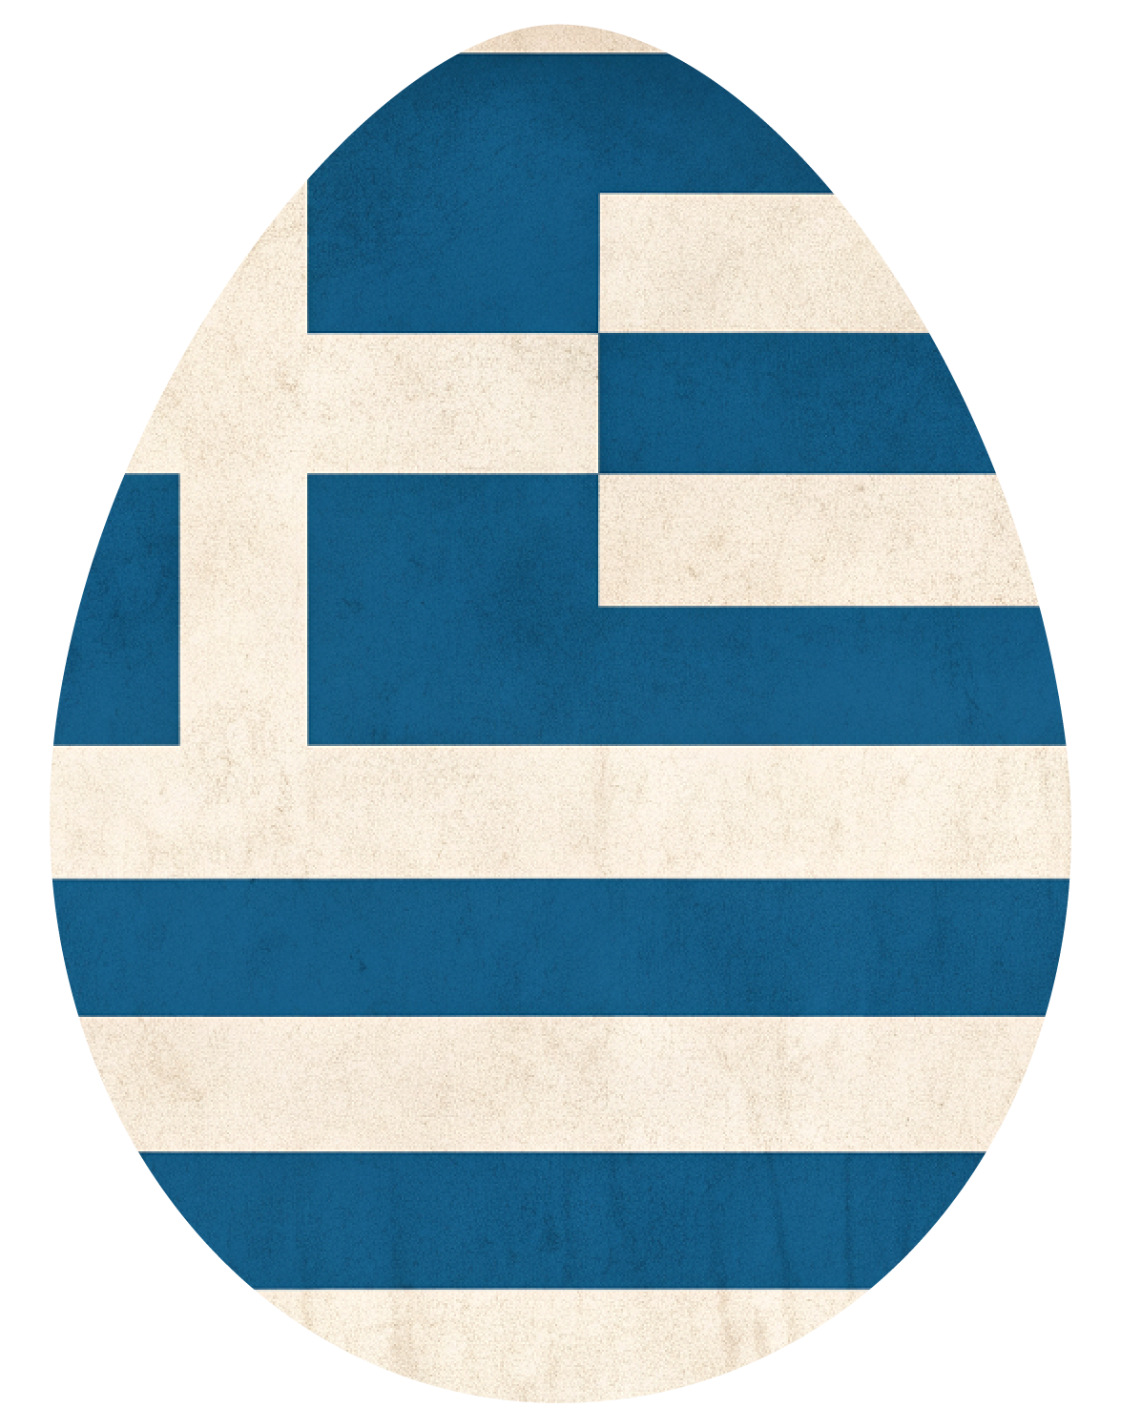
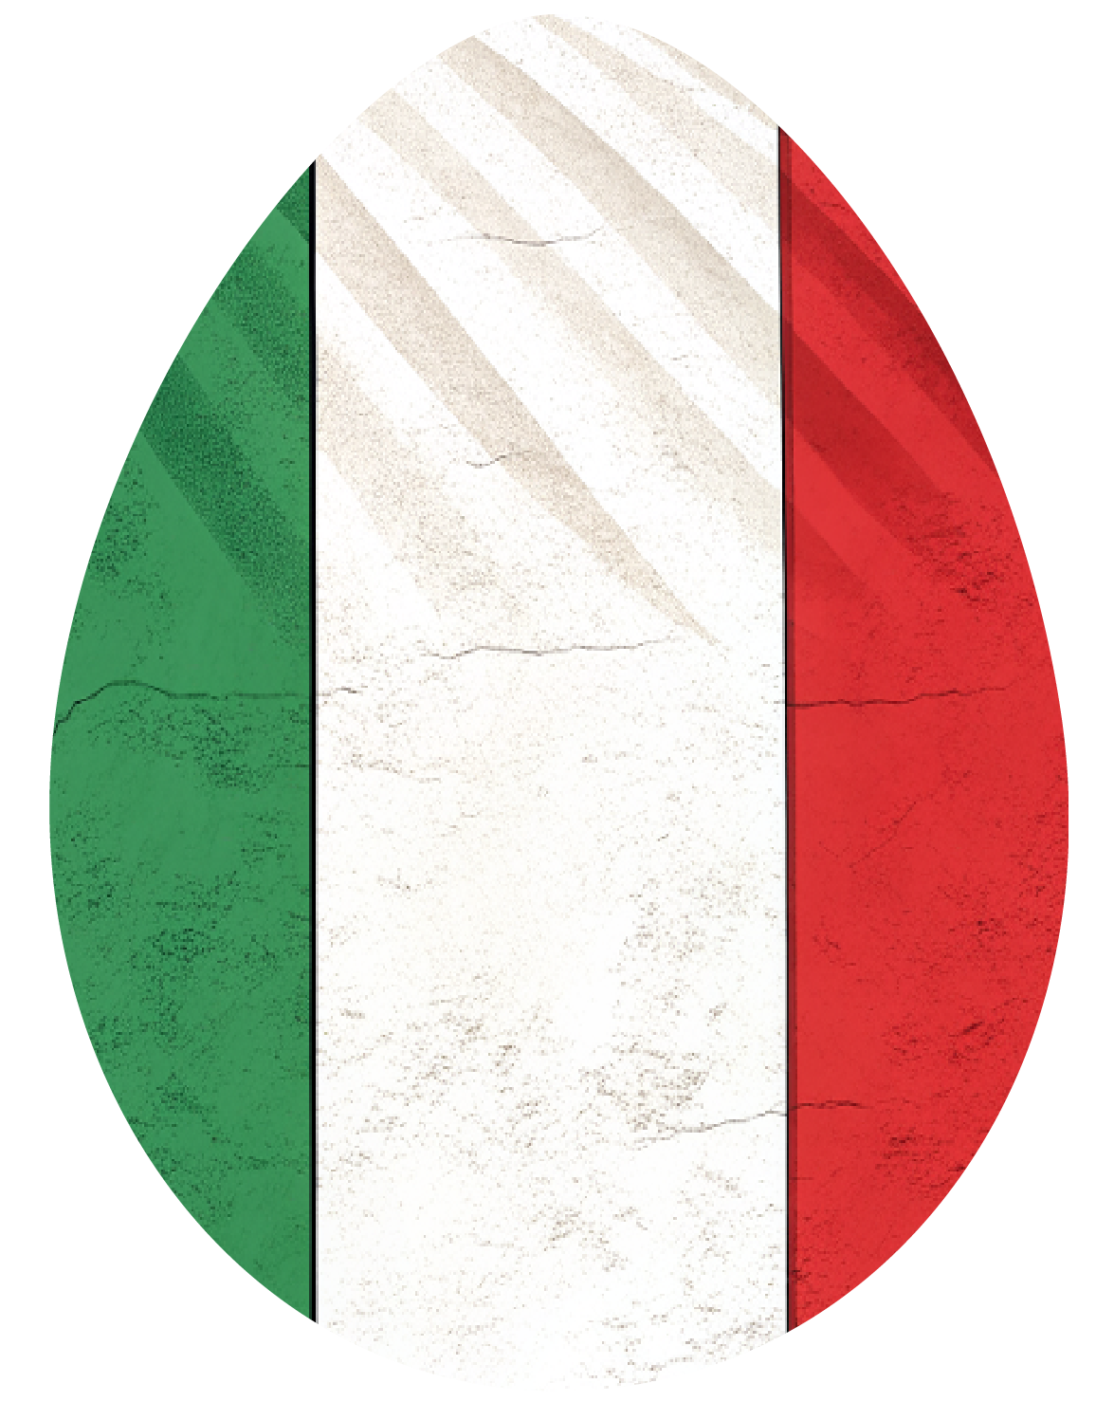
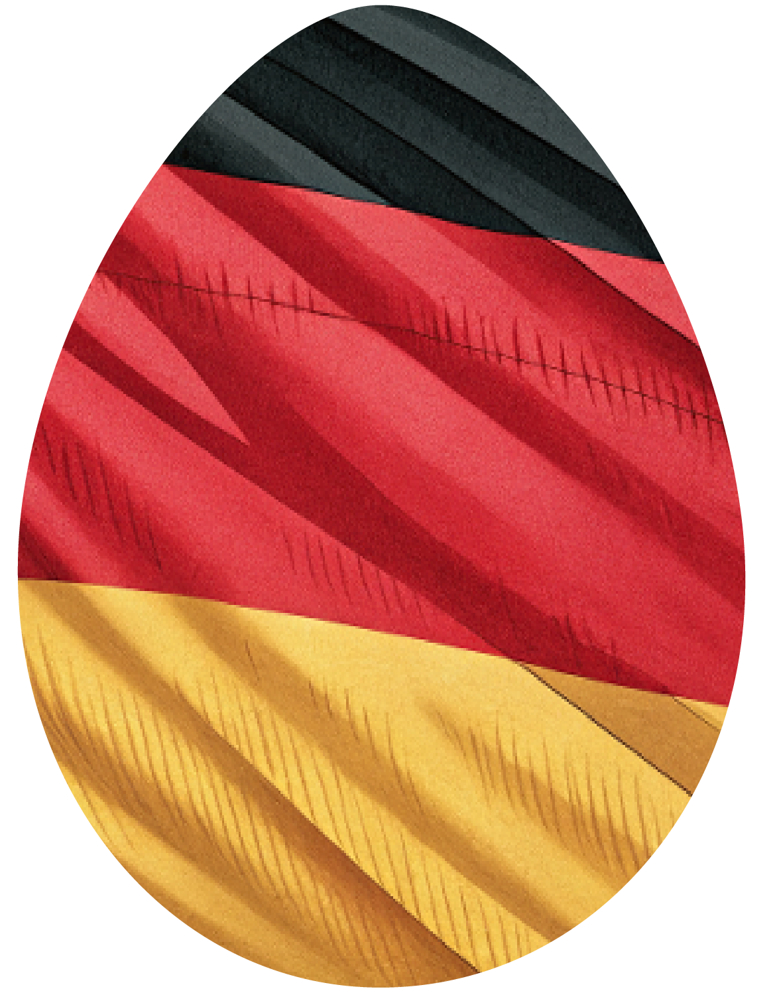
Traditions de Pâques dans différents pays
Italie – Pain traditionnel de Pâques « Colomba » en forme de colombe.
Allemagne – Décoration des arbres avec des œufs de Pâques colorés
ÉTATS-UNIS – Chasse aux œufs de Pâques pour les enfants.
Grèce – Feux d'artifice et « batailles d'œufs » avec des œufs rouges.

Slide 10
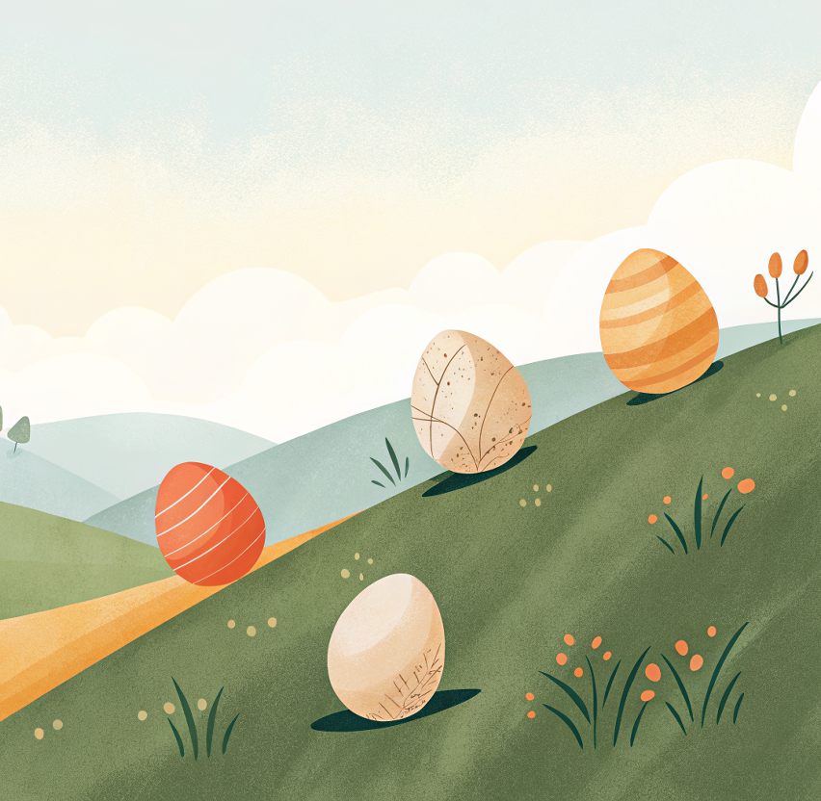
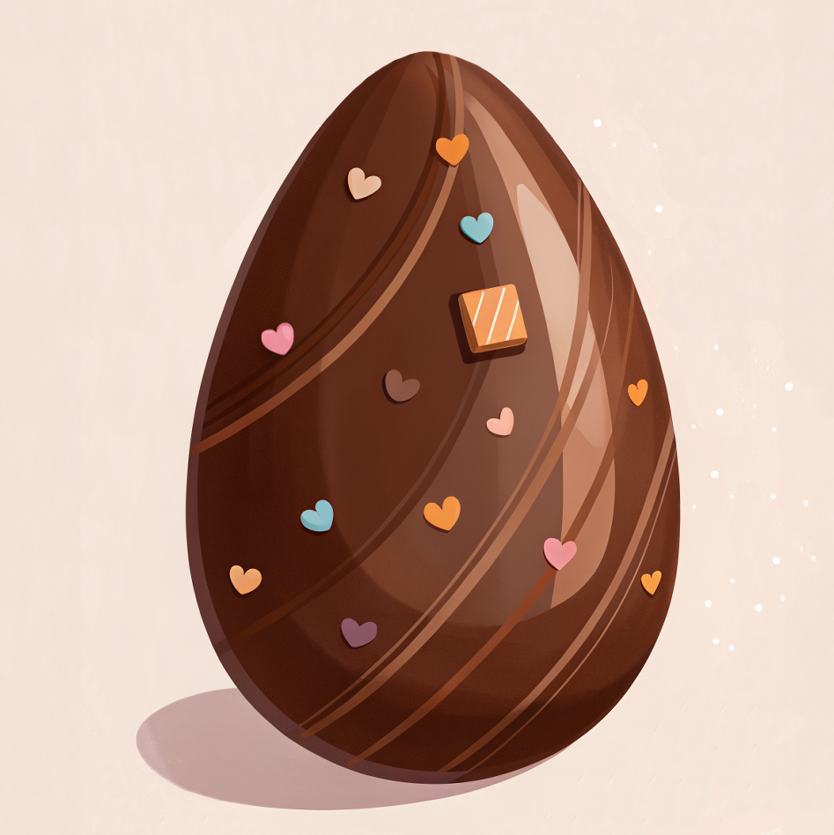
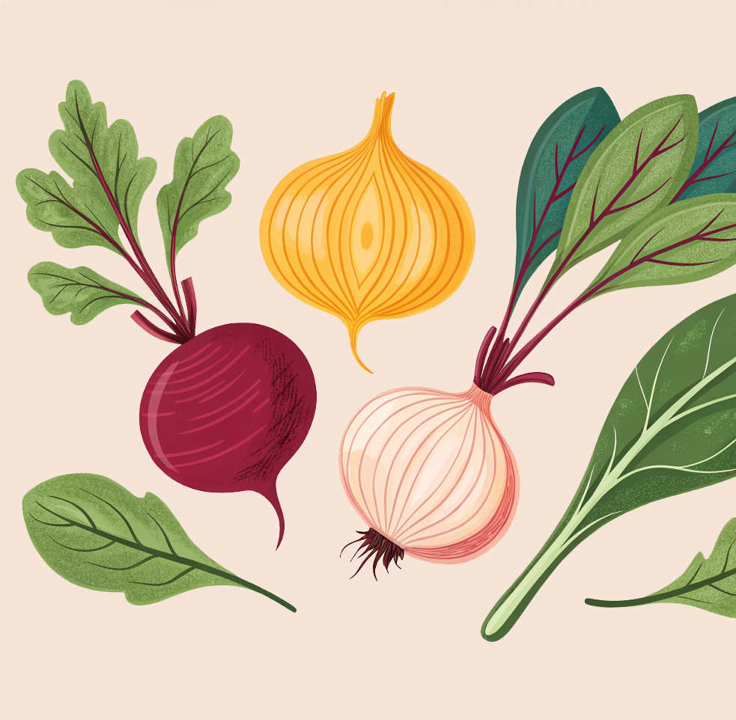
Faits fascinants sur Pâques
Certains pays organisent des compétitions passionnantes de roulage d'œufs de Pâques, où les participants font la course pour faire rouler leurs œufs le plus longtemps possible.
Le plus gros œuf de Pâques du monde pesait 7,2 tonnes et était entièrement fait de chocolat !
Les colorants naturels tels que la betterave, la peau d'oignon et les épinards sont utilisés depuis des siècles pour colorer les œufs de Pâques dans des tons éclatants.

Slide 11
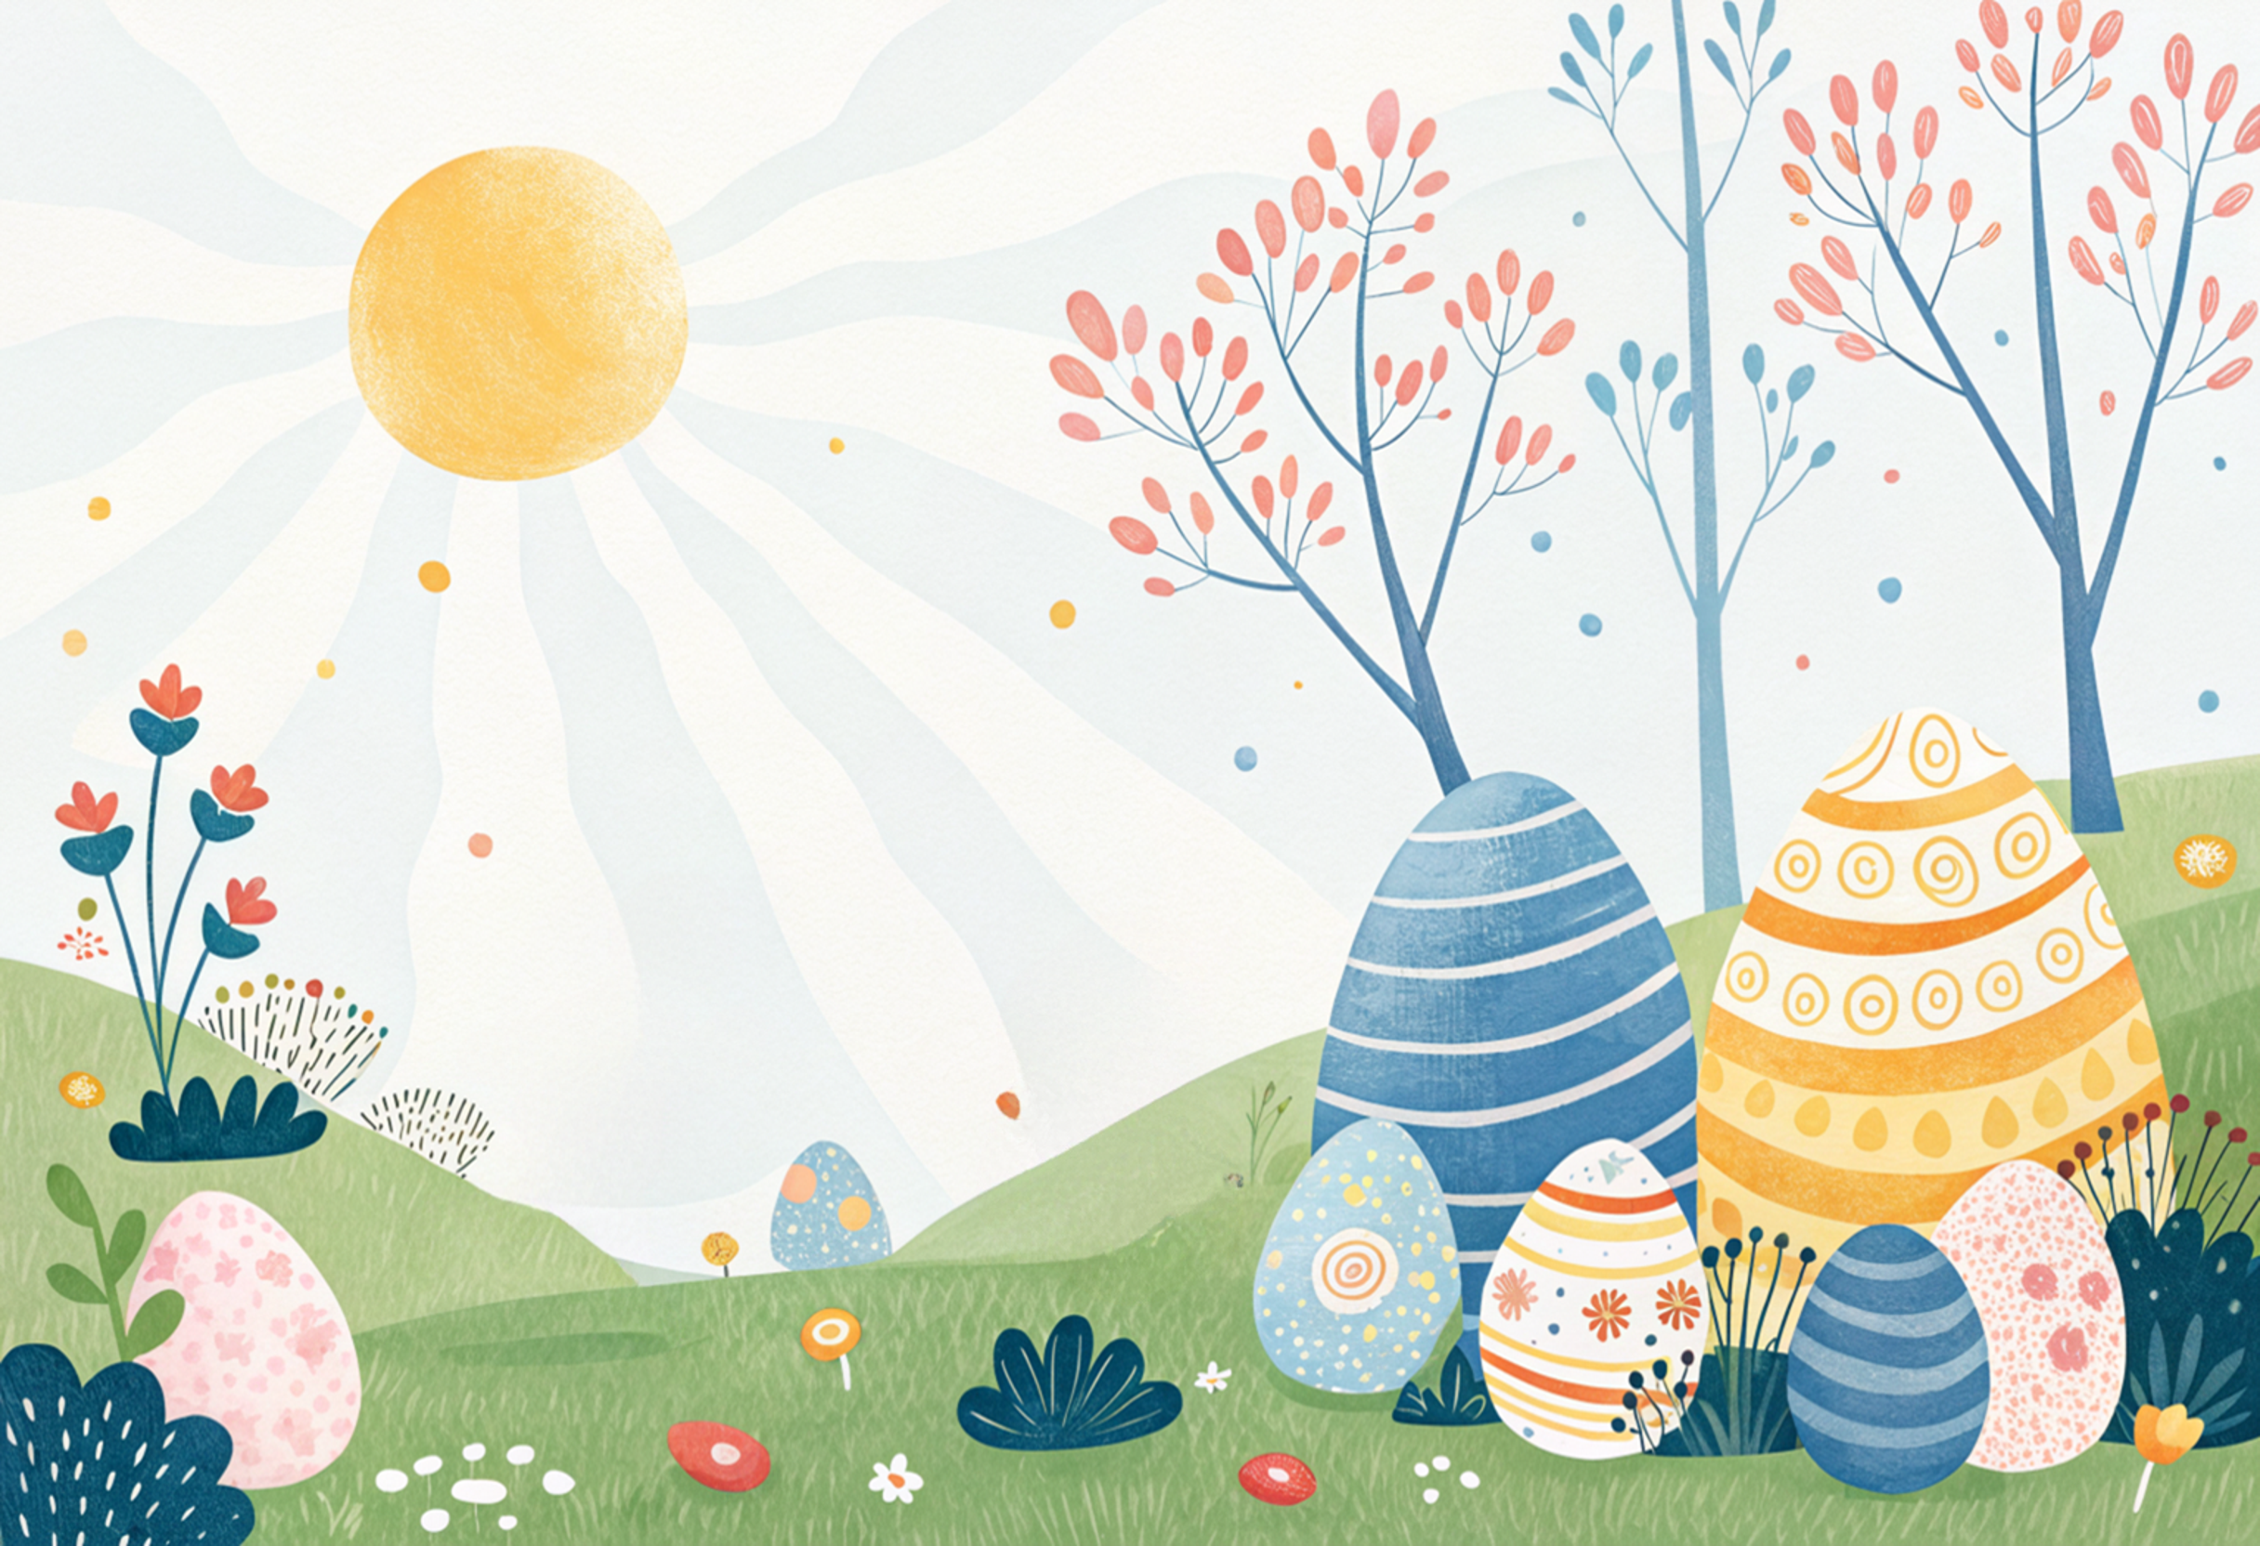
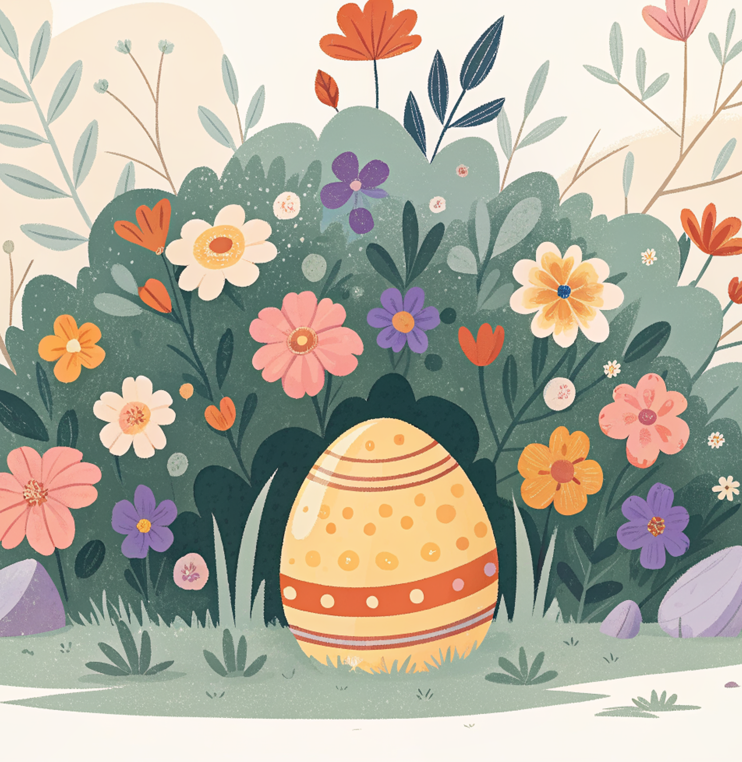
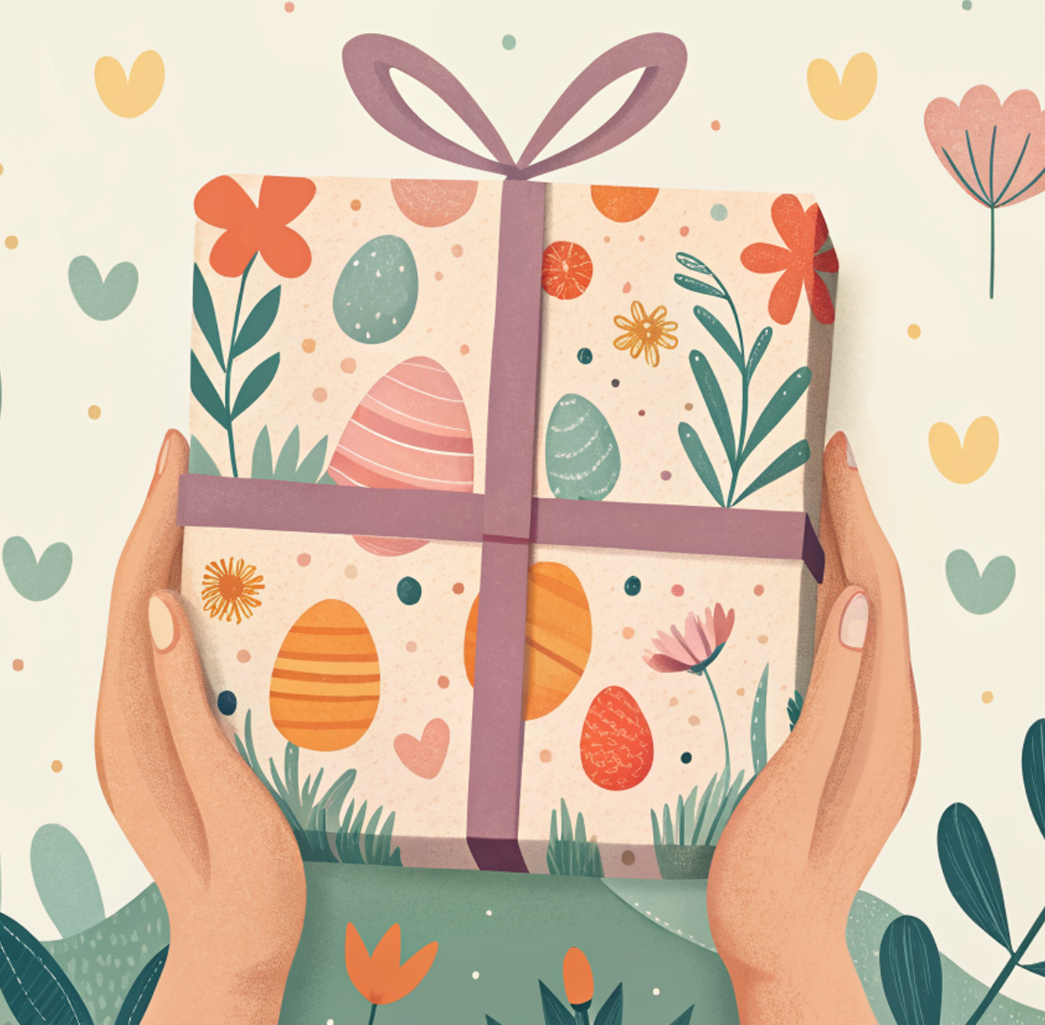
Superstitions de Pâques
Si le temps est ensoleillé à Pâques, l'année sera bonne.
Celui qui trouvera le premier œuf caché sera heureux toute l'année.
Les friandises de Pâques sont partagées avec les proches et les amis pour attirer la chance.

Slide 12
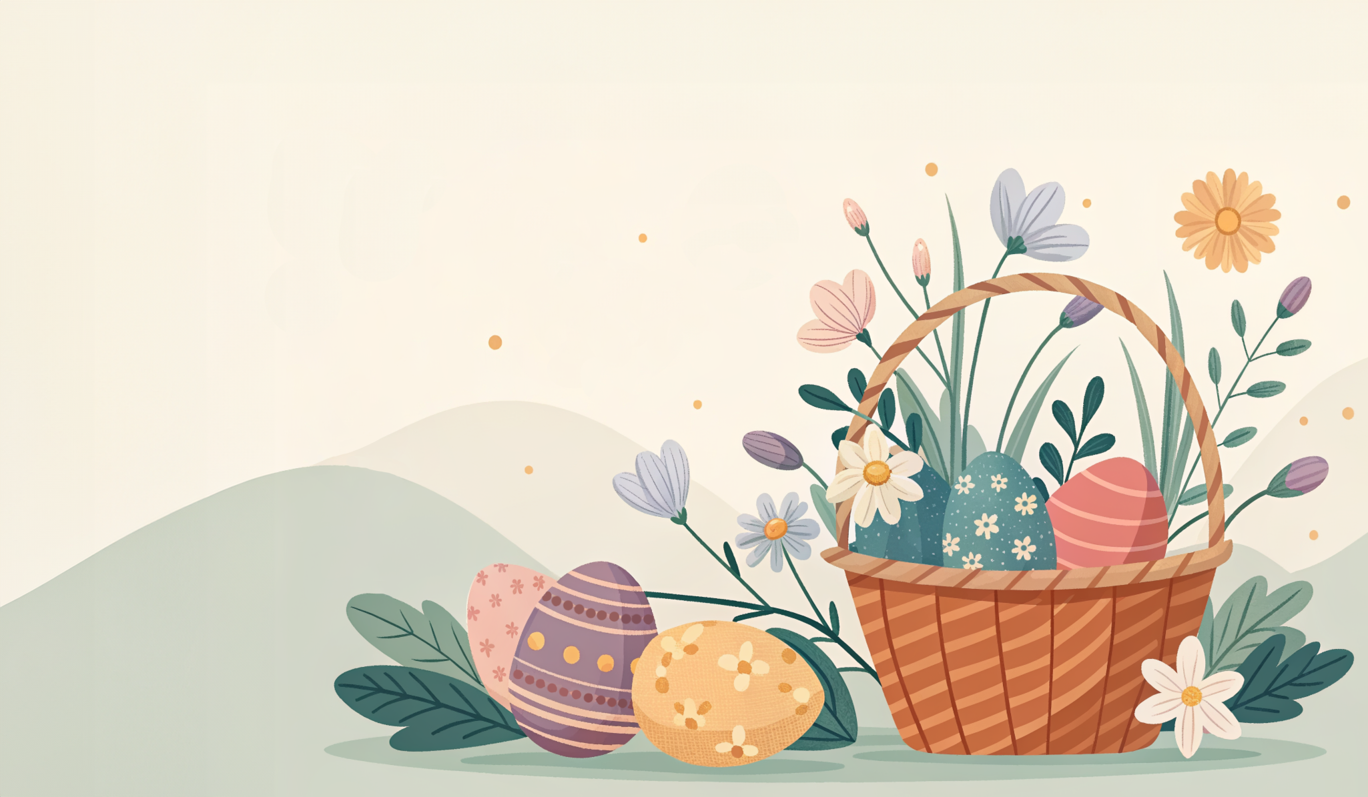
Joyeuses Pâques !
Que votre cœur soit rempli de bonheur, votre maison de rires et vos journées de soleil et de bonne compagnie.

